Slide 1

ỦY BAN NHÂN DÂN XÃ LAI KHÊ
TRƯỜNG TIỂU HỌC CỘNG HOÀ
CHÀO MỪNG CÁC THẦY CÔ GIÁO VỀ DỰ GIỜ THĂM LỚP 2A
Môn: Toán
Bài 43: Bảng chia 2 ( Tiết 2) / trang 22, 23
Giáo viên: Đoàn Thị Hảo

Slide 2
Thứ Ba ngày 27 tháng 1 năm 2026
Toán:
Bảng chia 2( Tiết 2)
1
Số
?
a)
Thừa số | 2 | 2 | 2 | 2 | 2 | 2
Thừa số | 4 | 6 | 5 | 8 | 9 | 10
Tích | 8 | ? | ? | ? | ? | ?
12
10
16
18
20
Số bị chia | 8 | 6 | 16 | 20 | 14 | 18
Số chia | 2 | 2 | 2 | 2 | 2 | 2
Thương | 4 | ? | ? | ? | ? | ?
b)
3
8
10
7
9

Slide 3
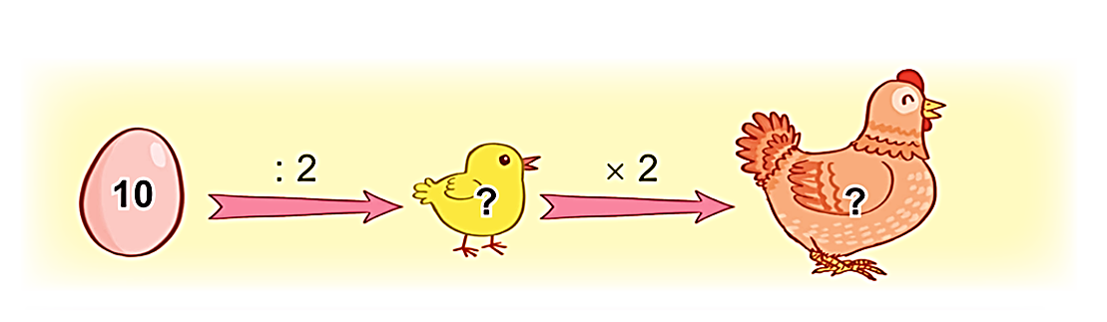
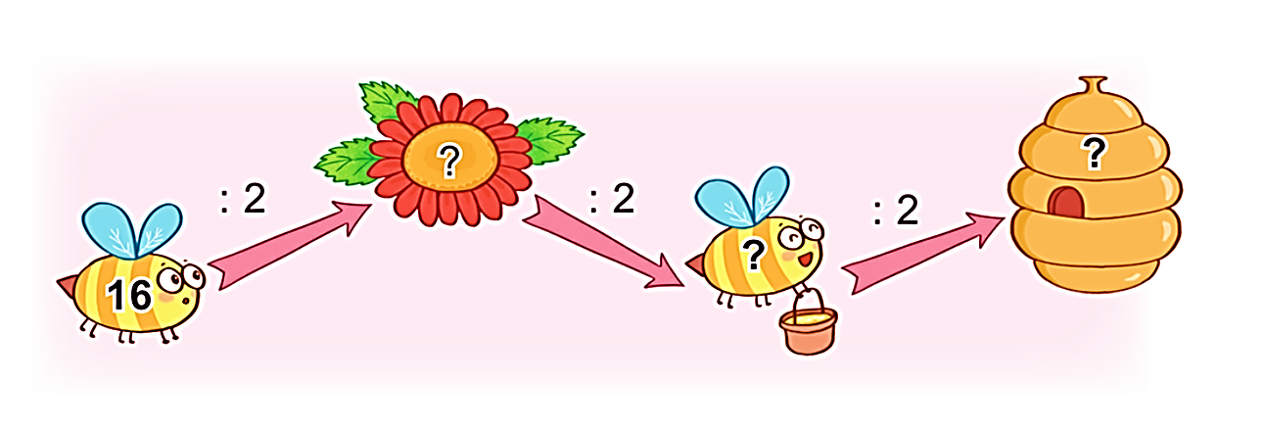
Thứ Ba ngày 27 tháng 1 năm 2026
Toán:
Bảng chia 2( Tiết 2)
2
Số
?
a)
5
10
8
2
b)
4

Slide 4
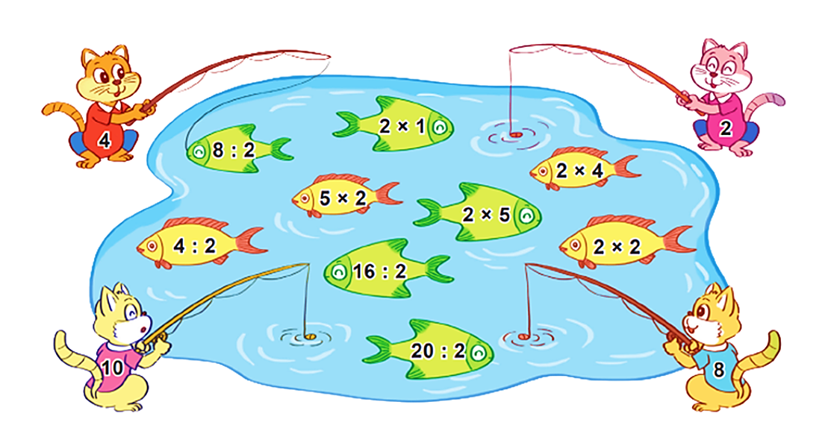
3
Mèo câu được các con cá ghi phép tính có kết quả là số trên áo của nó.
26
2
26
4
26
8
2 con
26
2 con
10
26
10
26
2
26
4
26
8
26
10
3 con
2 con
a) Mỗi con mèo câu được bao nhiêu con cá ?
b) Con mèo nào câu được nhiều cá nhất?

Slide 5
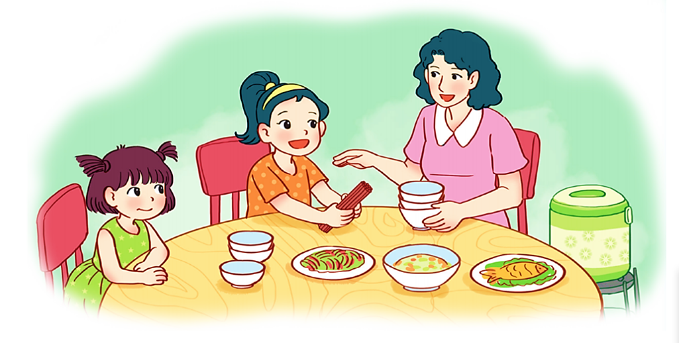
Vào bữa cơm gia đình, Mai lấy đũa cho cả nhà. Mai lấy 12 chiếc đũa chia thành các đôi thì vừa đủ mỗi người một đôi. Hỏi gia đình Mai có mấy người?
4
Tóm tắt
Mỗi người : 2 chiếc đũa
.....người ? :
12 chiếc đũa

Slide 6
Vào bữa cơm gia đình, Mai lấy đũa cho cả nhà. Mai lấy 12 chiếc đũa chia thành các đôi thì vừa đủ mỗi người một đôi. Hỏi gia đình Mai có mấy người?
4
Bài giải
số người gia đình Mai có là:
12 : 2 = 6 (người)
Đáp số: 6 người

Slide 7
Thứ Ba ngày 27 tháng 1 năm 2026
Toán
Bảng chia 2( Tiết 2)
- Ôn lại bảng nhân 2, bảng chia 2.
- Xem lại các bài tập đã làm.
- Xem trước bài: Bảng chia 5 (SGK/24)

